Slide 1


Slide 2

ĐÂY LÀ TỪ GÌ?
T/U/H/I/H/N/Ề
ĐÁP ÁN: THU HIỀN

Slide 3
ĐÂY LÀ TỪ GÌ?
T/N/C/Í/H/Ấ/T/H
ĐÁP ÁN: TÍNH CHẤT

Slide 4
ĐÂY LÀ TỪ GÌ?
G/N/S/O/S/G/N/O
ĐÁP ÁN: SONG SONG

Slide 5
ĐÂY LÀ TỪ GÌ?
S/T/L/R/E/O/R/G/N
ĐÁP ÁN: SO LE TRONG

Slide 6
ĐÂY LÀ TỪ GÌ?
V/N/Đ/G/Ồ/Ị
ĐÁP ÁN: ĐỒNG VỊ

Slide 7
ĐÂY LÀ TỪ GÌ?
C/É/H/O/Đ/N/Ừ/G/Ơ
ĐÁP ÁN: ĐƯỜNG CHÉO

Slide 8
ĐÂY LÀ TỪ GÌ?
N/H/U/B/A/G/N/Ằ
ĐÁP ÁN: BẰNG NHAU

Slide 9





NHIỆM VỤ TIẾT TRƯỚC
Nhiệm vụ 1:
Xem video và trả lời các câu hỏi
Ghi lại nội dung tính chất 2 đường song song vào vở
Nhiệm vụ 2:
Nghiên cứu ví dụ 3 SGK và làm luyện tập 3 vào vở

Slide 10




TIẾT 24:
HAI ĐƯỜNG THẲNG SONG SONG
Giáo viên thực hiện: Nguyễn Thị Thu Hiền

Slide 11

NHIỆM VỤ 1
Hình thức: Hoạt động cá nhân
Yêu cầu: Làm phần 1 trong PHT (ghi lại câu trả lời vào vở)
Thời gian: 2p

Slide 12
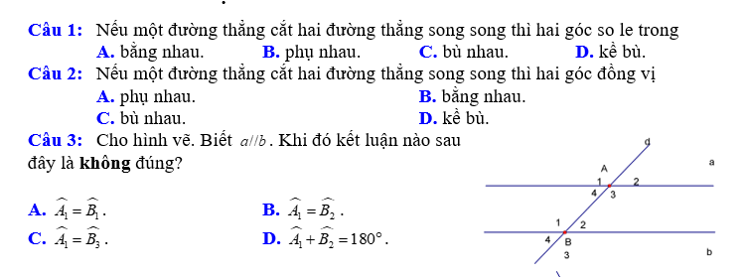
ĐÁP ÁN

Slide 13
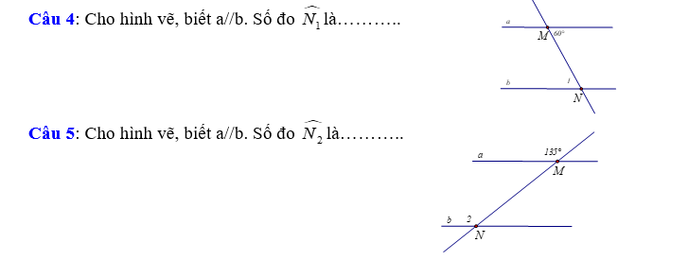


ĐÁP ÁN
$${60}^{°}$$
$${135}^{°}$$

Slide 14
KIẾN THỨC TRỌNG TÂM
Nếu đường thẳng c cắt hai đường thẳng song song a và b ( a//b ) thì tạo thành:
+) Cặp góc so le trong bằng nhau
+) Cặp góc đồng vị bằng nhau

Slide 15
NHIỆM VỤ 2
Chuyển
Giai đoạn 1:
Nhận đề và làm cá nhân vào vở (1p30)
Nghe hiệu lệnh “CHUYỂN” để chuyển đề theo sơ đồ
Nhận đề mới và tiếp tục làm vào vở ( 1p30)
Lặp lại thao tác “CHUYỂN” 3 lần
Giai đoạn 2:
Tạo nhóm 4 để thống nhất câu trả lời (1p)
Gọi bất kì 1 thành viên lấy điểm nhóm.
1
2
Chuyển
Chuyển
4
3
Chuyển

Slide 16
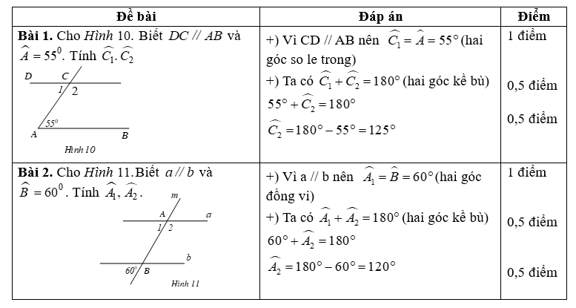
ĐÁP ÁN

Slide 17
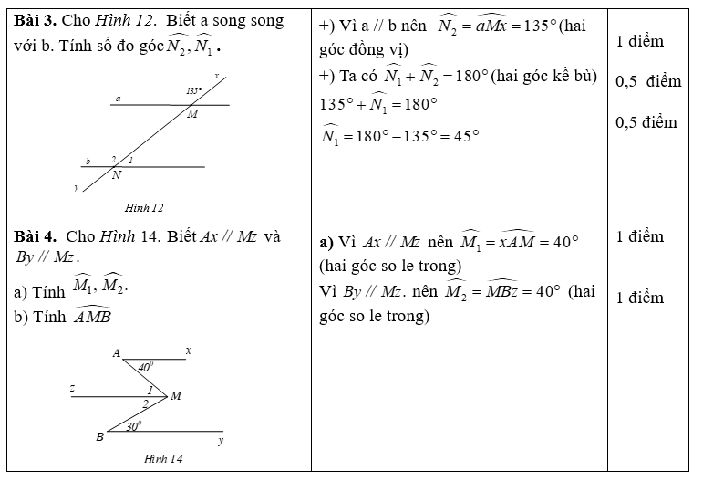
ĐÁP ÁN

Slide 18

TRÒ CHƠI
MẢNH
GHÉP
ẨN
BÍ

Slide 19




LUẬT CHƠI
Có 4 miếng ghép ứng với 4 câu hỏi. Em hãy lựa chọn một mảnh ghép bất kì và trả lời câu hỏi tương ứng với mảnh ghép đó.
Thời gian suy nghĩ trả lời trong thời gian 10 giây.
Mỗi câu trả lời đúng các em sẽ được 10 điểm, đồng thời sẽ lật được 1 mảnh ghép.
Trả lời hết 4 câu hỏi các em sẽ tìm ra bức tranh bí ẩn.

Slide 20
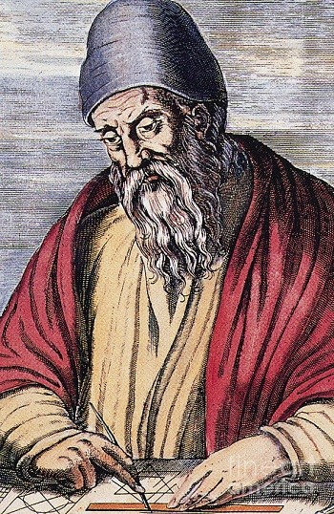





Slide 21


Điền nội dung thích hợp vào chỗ trống để được câu hoàn chỉnh
“Nếu đường thẳng c cắt hai đường thẳng a và b và trong các góc tạo thành có ... thì a và b song song với nhau.”
một cặp góc đồng vị bằng nhau hoặc một cặp góc so le trong bằng nhau

Slide 22
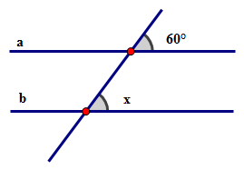
Cho hình vẽ: a//b
Hãy tính x?
X = 60⁰

Slide 23
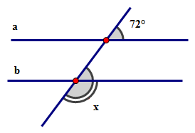
Cho hình vẽ, biết a//b
Tìm x=?
X = 108⁰

Slide 24
Nếu đường thẳng c cắt cả hai đường thẳng song song a và b thì:
Hai góc trong cùng phía có tổng số đo bằng ?
180⁰

Slide 25


Slide 26
EM CÓ BIẾT?
CÂU CHUYỆN VỀ NHÀ TOÁN HỌC EUCLID (Ơ-CLIT)
☘ Ơ-clit là nhà Toán học lỗi lạc thời Hy Lạp cổ đại và được mệnh danh là “cha đẻ của hình học”. Chính vua Ai Cập Ptolemaios I Soter đã mời ông về làm việc ở Alexandria, một trung tâm khoa học lớn thời cổ trên bờ biển Địa Trung Hải. Tại đây, ông đã nghiên cứu, sưu tầm và phân loại, sắp xếp các công thức, định lý hình học thành hệ thống quy củ và hoàn chỉnh, góp phần hoàn chỉnh và nâng cao vị trí của bộ môn khoa học này.
☘ Một câu chuyện nổi tiếng về Ơ-clit được lưu truyền đó là khi vua Ptolemaios I Soter hỏi ông rằng liệu có con đường nào ngắn hơn để đến với hình học hay không. Ơ-clit đã trả lời ngay: “Muôn tâu Bệ hạ, trong hình học không có con đường dành riêng cho vua chúa”.
☘ Ơ-clit cũng chính là tác giả của bộ sách “Cơ sở” (Elements) gồm 13 quyển, bao gồm: 6 quyển đầu là các kiến thức về hình học phẳng, 3 quyển tiếp theo có nội dung số học được trình bày dưới dạng hình học, quyển thứ 10 gồm các phép dựng hình có liên quan đến đại số, 3 quyển cuối cùng nói về hình học không gian. Hầu hết các kiến thức hình học ở cấp THCS hiện nay đều đã được đề cập một cách có hệ thống, chính xác trong bộ sách này. Từ khi được xuất bản cho đến ngày nay, đã hơn 2000 năm trôi qua nhưng bộ sách vẫn vẹn nguyên giá trị, được đánh giá là có sức ảnh hưởng nhất trong lịch sử Toán học.

Slide 27
NHIỆM VỤ VỀ NHÀ
Xem lại nội dung đã học
Hoàn thành bài tập 1,2,3 SGK
Soạn bài tiết sau: Tiên đề Euclid
(Xem video, trả lời các câu hỏi vào vở)

